Slide 1

第十二章 随机过程及其统计描述
§2 随机过程的统计描述
不论随机过程属于哪一类，
我们均需要找
出它的统计特性，
才能讨论它的性质。
所谓研
究统计特性，
其中一种方法就是求该过程的有
限维分布函数族。

Slide 2




第十二章 随机过程及其统计描述
一、随机过程的分布函数族
定义【2.1】给定随机过程
对于每一个固定的
分布函数
称为随机过程 的一维分布函数。
称为一维分布函数族。
一维分布函数族刻画了随机过程在各个
个别时刻的统计特性。

Slide 3








第十二章 随机过程及其统计描述
定义【2.2】当时间 取 个不
同的时刻 时，
引入 维随机变量
它的分布函数记为
对固定的 ，
称
为随机过程 的 维分布函数族。

Slide 4
第十二章 随机过程及其统计描述
当 充分大时，
维分布函数族能够近
似地描述随机过程的统计特性。
愈大，
维
分布函数族描述随机过程的特性也愈完善。
一般地，
有限维分布函数族
(所有有限维分布函数集合)，即
完全地确定了随机过程的统计特性（科尔莫
戈夫定理）。

Slide 5
第十二章 随机过程及其统计描述
随机过程本质的分类方法：
按其分布的特性进行分类，
即依照过程
在不同时刻的状态之间的特殊统计依赖方式，
抽象出一些不同类型的模型，
如独立增量过
程、马尔可夫过程、平稳过程等。

Slide 6



第十二章 随机过程及其统计描述
二、随机过程的数字特征
1.均值函数
给定随机过程 ，
固定
是一随机变量，
它的均值一般与 有关，
记为
称 为随机过程 的均值函数。
说明
是随机过程的所有样本函数在
时刻 的函数值的平均值。
通常称为集平均或
统计平均。

Slide 7




第十二章 随机过程及其统计描述
即为随机过程 在各个时刻的摆动中
心。
在几何上表示一条固定的曲线。
如图

Slide 8
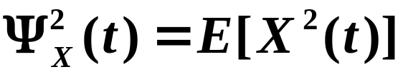
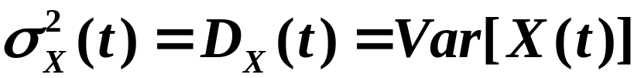
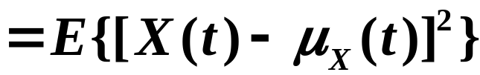

第十二章 随机过程及其统计描述
2.均方值函数
即随机变量 的二阶原点矩。
3.方差函数
即随机变量 的二阶中心矩。
方差函数的算术平方根 称为随机过
程的标准差函数。

Slide 9



第十二章 随机过程及其统计描述
它表示随机过程 在时刻 对于均值
的平均偏离程度。
X(t)
t

Slide 10






第十二章 随机过程及其统计描述
4.自相关函数
即随机变量 和 的二阶混合矩。
简称相关函数，有时简记为 。
5.自协方差函数
简称协方差函数，有时简记为 。

Slide 11
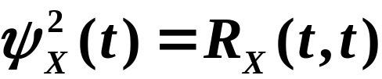

第十二章 随机过程及其统计描述
自相关函数和自协方差函数是刻画随机过
程自身在两个不同时刻的状态之间统计依赖关
系的数字特征。
6.数字特征的关系
自相关函数
均方值函数
协方差函数
当 时由上式得
方差函数

Slide 12




第十二章 随机过程及其统计描述
随机过程
如果对每个
二阶矩 都存在，
称此随机过程为二
阶矩过程。
特殊的二阶矩过程——正态过程
随机过程
若对任意整数
及任意
服从
维正态分布，
称此过程为正态过程。

Slide 13







第十二章 随机过程及其统计描述
例1 设 是两个随机变量，
试求随机
过程 的均值函数和
自相关函数。
如果 相互独立，且
问 的均值函数和自相关函数又
是怎样？
解

Slide 14
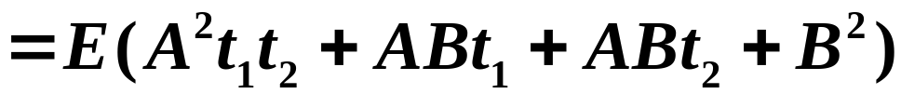





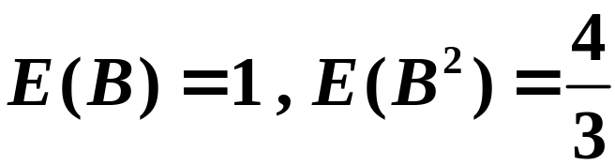



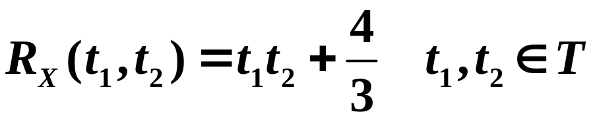
第十二章 随机过程及其统计描述
当 时，
当 时，
又因 独立，
故
所以，此时

Slide 15

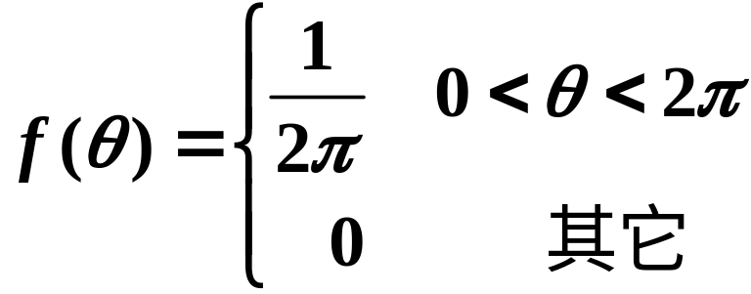
第十二章 随机过程及其统计描述
例2
求随机相位正弦波
的均值函数、方差函数和自相关函数。
解

Slide 16
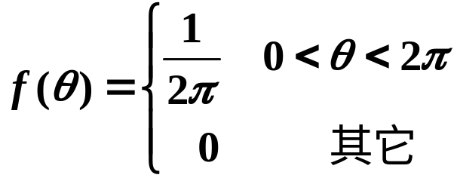
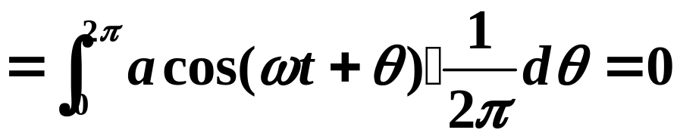
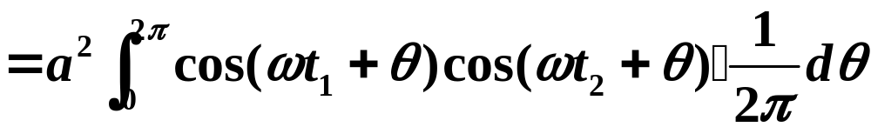
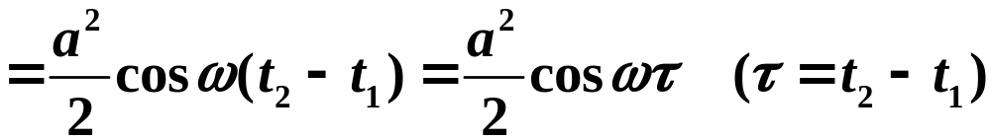
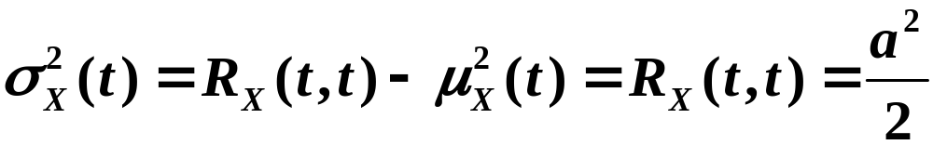
第十二章 随机过程及其统计描述
令 即得方差函数

Slide 17




第十二章 随机过程及其统计描述
例3 设
其中 是相互独立，
且都是服从正态分布
的随机变量，
是实常数，
试证明
是正态过程，
并求它的均值函数和自相关
函数。

Slide 18



第十二章 随机过程及其统计描述
解 因为 相互独立，
所以 是二
维正态变量。
对任意一组实数
都是 的线性组合，
所以
是 维正态变量，
因为 是任意的，
由定义，
是正态过程。

Slide 19



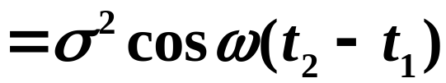
第十二章 随机过程及其统计描述
又因为
得

Slide 20


第十二章 随机过程及其统计描述
三 、二维随机过程的分布函数和数字特征
引例
1.某地在时段 内的最高气温 和最
低气温 都是随机过程，
需要研究它们的统
计联系。
2. 输入到一个系统的信号和噪声可以是随
机过程，
这时输出也是随机过程，
需要研究它
们的统计联系。

Slide 21




第十二章 随机过程及其统计描述
从上两例可知，
对于这类问题不仅要对各
个随机过程的统计特性加以研究，
还必须将几
个随机过程作为整体研究其统计特性。
定义【2.3】设 是依赖于同一参数
的随机过程，
对于不同的
是不同的二维随机变量，
称
为二维随机过程。

Slide 22




第十二章 随机过程及其统计描述
给定二维随机过程
是 中任意两组实数，
称
维随机变量
的分布函数
为这个二维随机过程的 维分布函数或随机
过程 与 的 维联合分布函数。

Slide 23


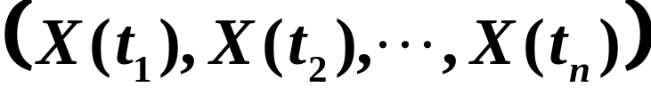

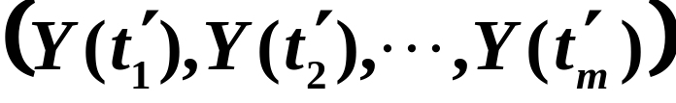
第十二章 随机过程及其统计描述
如果对任意的正整数
任意的数组
维随机变量
与 维随机变量
相互独立，
则称随机过程
与 是相互独立的。

Slide 24
第十二章 随机过程及其统计描述
数字特征
1.互相关函数
二阶混合矩
称为随机过程 和 的互相关函数。

Slide 25

第十二章 随机过程及其统计描述
2.互协方差函数
称为随机过程 和 的互协方差函数。
若
则称随机过程 和 是不相关的。

Slide 26




第十二章 随机过程及其统计描述
三个随机过程之和的统计特性
设 是三个随机过程，
令
均值
自相关函数

Slide 27

第十二章 随机过程及其统计描述
此式表明
（1）几个随机过程之和的自相关函数，
可以表示为各个随机过程的自相关函数以及
各对随机过程的互相关函数之和。
（2）若上述随机过程是两两不相关的，
且各自的均值函数都为0，
则上式中互相关函数
均等于0，
此时 的自相关函数

Slide 28
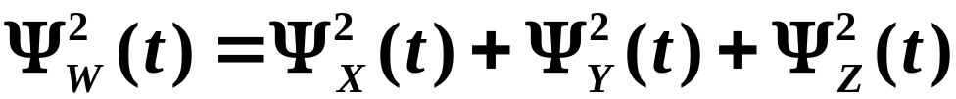
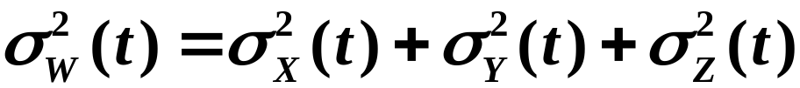
第十二章 随机过程及其统计描述
（3）特别地，
令 得
由于，

Slide 29
小结
随机过程一维、n维及 有限维分布函数族的定义.
*随机过程的数字特征（均值函数、均方值函数方差函数、自相关函数、自协方差函数的定义及它们之间的关系，重点是均值函数和自相关函数及它们之间的关系).
二维随机过程、相互独立、互相关函数、互协方差函数的定义.

Slide 31
第十二章 随机过程及其统计描述
结论 从上述关系可以看出，
均值函数和
其
相关函数是随机过程的两个本质数字特征，
它的数字特征可以通过本质的数字特征获得。
另外，
随机过程的均值函数称为随机过程的一
阶矩，
显
均方值函数称为随机过程的二阶矩。
然，
相关函数、协方差函数、方差函数也是随
机过程的一种二阶矩。

